Slide 1
typescript

Slide 2
typescript

Slide 3
웹의 발전
2015년
2009년
2008년
2000년대 중반
(ajax 개발)
1995년
ECMA6
Angular
V8
Web Application
Netscape

Slide 4
ECMA 스크립트에 대하여
ECMA 스크립트는 ECMA International의 표준
최초 ECMA 스크립트는 브라우저 언어인 Javascript와 Jscript간 차이를 줄이기 위한 공통 스펙 제안으로 출발 하였다(1997, ECMA-262)
ECMA International은 전세계적인 표준기관으로 유럽 컴퓨터 제조협회로부터 기원하였다 (ECMA는 옛이름)
ECMA(European Computer Manufacturers Association)
C#, JSON, Dart을 포함한 많은 언어표준을 관리함
Notes:
유럽 컴퓨터 제조협회 = European Computer Manufacturers Association

Slide 5
ECMA Script 의 진화

Slide 6
ECMAScript 2015, 2016 소개
Modules - 언어레벨에서 지원
Classes - 프로토타입에서 클래스로
Arrow Functions ( => ) - 람다식 문법 지원
Let and Const - 새로운 변수 선언 키워드
Default, Rest, Spread - 함수 파라미터 세 가지 새로운 기능

Slide 7
www.typescriptlang.org

Slide 8
TypeScript의 역사
2012년 10월 첫 타입스크립트 버전 0.8 발표
2013년 6월 18일 타입스크립트 버전 0.9 발표
2014년 2월 25일 Visual Studio 2013 빌트인 지원
2014년 4월 2일 타입스크립트 1.0 발표
2014년 7월 타입스크립트 컴파일러 발표, Github 이전
2016년 5월 타입스크립트 2.0 발표
2017년 타입스크립트 2.3
Notes:
2013년 이후 이클립스에서 Plugin 방식으로 타입스크립트 지원, Emax, Vim, Sublime 에서도 지원
"Microsoft augments JavaScript for large-scale development".InfoWorld. IDG. 1 October 2012. Retrieved 26 April 2015.
Jump up^ Turner, Jonathan (2 April 2014). "Announcing TypeScript 1.0".TypeScript Language team blog. Microsoft. Retrieved 26 April 2015.
https://blogs.msdn.microsoft.com/typescript/2014/04/02/announcing-typescript-1-0/

Slide 9
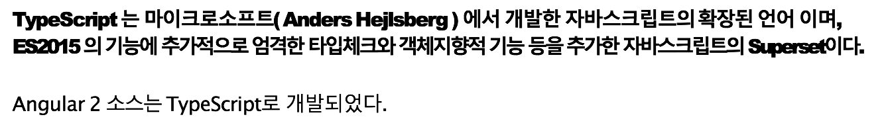
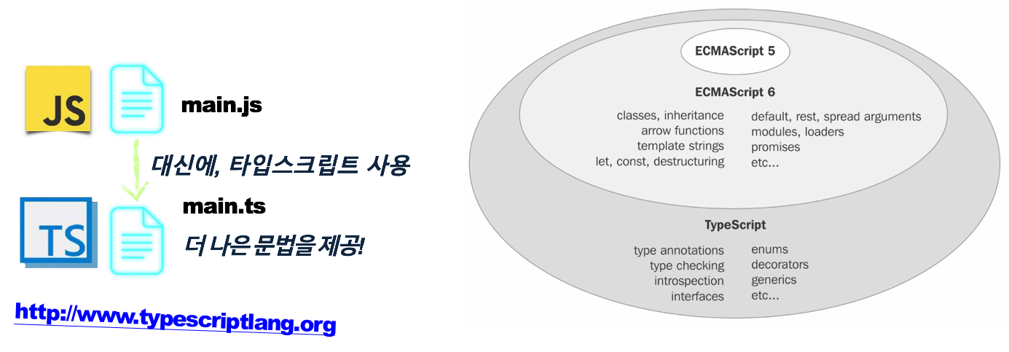
TypeScript 소개

Slide 10
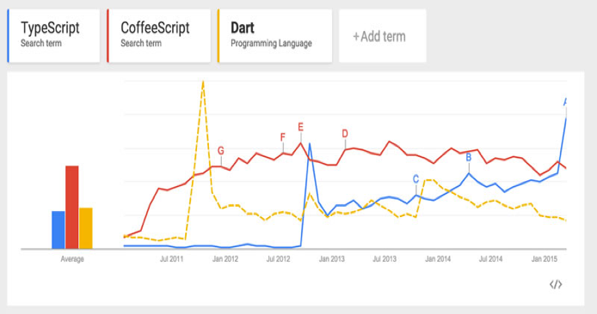
TypeScript 개요
자바스크립트 —> ES2015(ES6) —> ES2016(ES7) —> TypeScript(?)
타입스크립트는 자바스크립트의 미래다?
자바스크립트(ES6, ES7) 기능에 타입스크립트의 필요한 기능을 추가하면 된다. (새로운 언어가 아님)
클래스 관련기능
정적 타이핑(static typing)

Slide 11


트랜스파일러 : tsc
TSC는 타입스크립트를 자바스크립트로 변환(transpiring)해주는 도구이다.
트랜스파일링

Slide 12













: 트랜스파일 위치
브라우저는 타입스크립트를 해석할 수 없으며, 자바스크립트로 변환하여 브라우저에서 처리되어야 한다. 다음 두 가지 방식이 사용되고 있다.
브라우저에서 자바스크립트로 변환
자바스크립트로 변환 후 브라우저로 로딩
이 방식이 더 빠르며, 주로 이렇게 개발하게 된다.

Slide 13
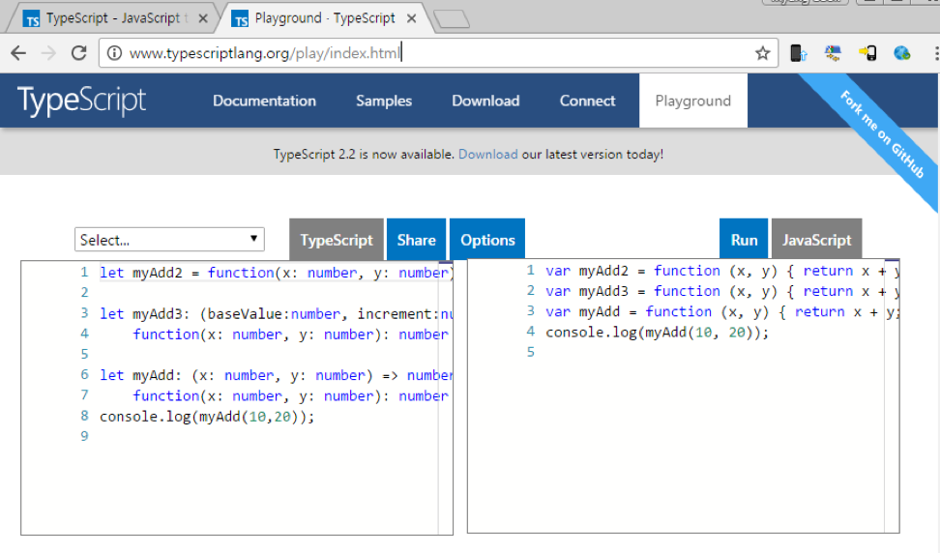
TypeScript : Playground
http://www.typescript.org/play/index.html

Slide 14
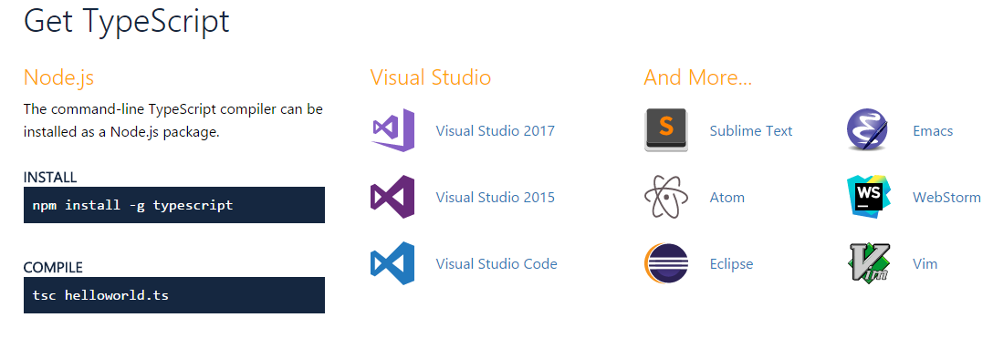
TypeScript : Download
28

Slide 15

Typescript 주요 문법
Type
Interface
Decorator
let firstName: string = "John";
let lastName = 'Smith';
let height: number = 6;
let isDone: boolean = false;
var numbers:number[] = [1, 2, 3];
var names:Array<string> = ['Alice', 'Helen', 'Claire'];
interface IVehicle {
wheels: number;
engine: string;
drive();
}
function DecoratorWithArgs(options: Object) {
return (target: Object) => {
}
}
@DecoratorWithArgs({ type: 'SomeType' })
class MyClass {
}
function Decorator(target: any) {
}
@Decorator
class MyClass {
}

Slide 16
TypeScript의 장점
정적 타입 지원
TypeScript는 정적 타입을 지원하므로 컴파일 단계에서 오류를 포착할 수 있는 장점이 있다. 명시적인 정적 타입 지정은 개발자의 의도를 명확하게 코드로 기술할 수 있다. 이는 코드의 가독성을 높이고 예측할 수 있게 하며 디버깅을 쉽게 한다.
도구의 지원
TypeScript를 사용하는 이유는 여러가지 있지만 가장 큰 장점은 IDE(통합개발환경)를 포함한 다양한 도구의 지원을 받을 수 있다는 것이다. IDE와 같은 도구에 타입 정보를 제공함으로써 높은 수준의 인텔리센스(IntelliSense), 코드 어시스트, 타입 체크, 리팩토링 등을 지원받을 수 있으며 이러한 도구의 지원은 대규모 프로젝트를 위한 필수 요소이기도 하다.

Slide 17
TypeScript의 장점
강력한 객체지향 프로그래밍 지원
인터페이스, 제네릭 등과 같은 강력한 객체지향 프로그래밍 지원은 크고 복잡한 프로젝트의 코드 기반을 쉽게 구성할 수 있도록 도우며, Java, C# 등의 클래스 기반 객체지향 언어에 익숙한 개발자가 자바스크립트 프로젝트를 수행하는 데 진입 장벽을 낮추는 효과도 있다.
ES6 / ES Next 지원
브라우저만 있으면 컴파일러 등의 개발환경 구축없이 바로 사용할 수 있는 ES5와 비교할 때, 개발환경 구축 관점에서 다소 복잡해진 측면이 있지만 현재 ES6를 완전히 지원하지 않고 있는 브라우저를 고려하여 Babel 등의 트랜스파일러를 사용해야 하는 현 상황에서 TypeScript 개발환경 구축에 드는 수고는 그다지 아깝지 않을 것이다. 또한, TypeScript는 아직 ECMAScript 표준에 포함되지는 않았지만 표준화가 유력한 스펙을 선제적으로 도입하므로 새로운 스펙의 유용한 기능을 안전하게 도입하기에 유리하다.

Slide 18
개발환경 구축과 트랜스파일링

Slide 19
개발환경 구축
TypeScript 파일(.ts)은 브라우저에서 동작하지 않으므로 TypeScript 컴파일러를 이용해 자바스크립트 파일로 변환해야 한다. 이를 컴파일 또는 트랜스파일링이라 한다.
nodejs 설치
https://nodejs.org/ko/download/

Slide 20
TypeScript 컴파일러 설치 및 사용법
Node.js를 설치하면 npm도 같이 설치된다. 다음과 같이 터미널(윈도우의 경우 커맨드창)에서 npm을 사용하여 TypeScript를 전역에 설치한다.
설치하기
npm install -g typescript
버전확인
tsc –v

Slide 21
컴파일(트랜스파일링)
컴파일은 일반적으로 소스 코드를 바이트 코드로 변환하는 작업을 의미한다. TypeScript 컴파일러는 TypeScript 파일을 자바스크립트 파일로 변환하므로 컴파일보다는 트랜스파일링(Transpiling)이 보다 적절한 표현이다.
원소스 : person.ts
트랜스파일링 : tsc person
실행: node person

Slide 22
개발도구
atom
subprime text
edit plus
node ++
eclipse
visual studio code 등 에디터이기만 하면된다. 여기서는 visual studio code를 사용한다 ms사가 내놓은 무료 툴이다

Slide 23
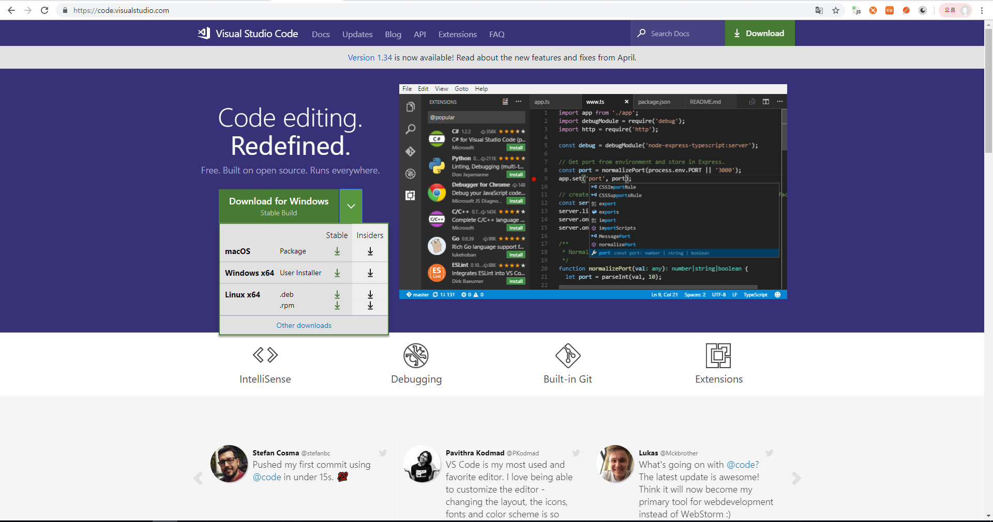
visual studio code
https://code.visualstudio.com/

Slide 24
visual studio code
비주얼스튜디오 코드에서의 typescript 사용하기
https://code.visualstudio.com/docs/languages/typescript

Slide 25
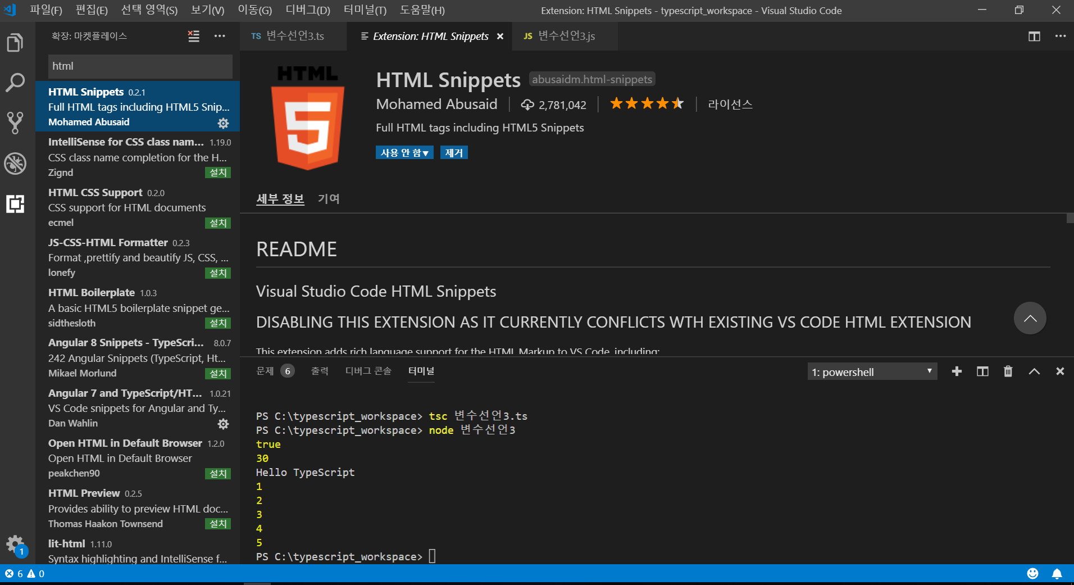
HTML확장
ctrl-shift-m 을 눌러서 확장 플러그인을 설치해보자. 좌변에서 html을 검색 후 첫번째 항목을 설치하자

Slide 26
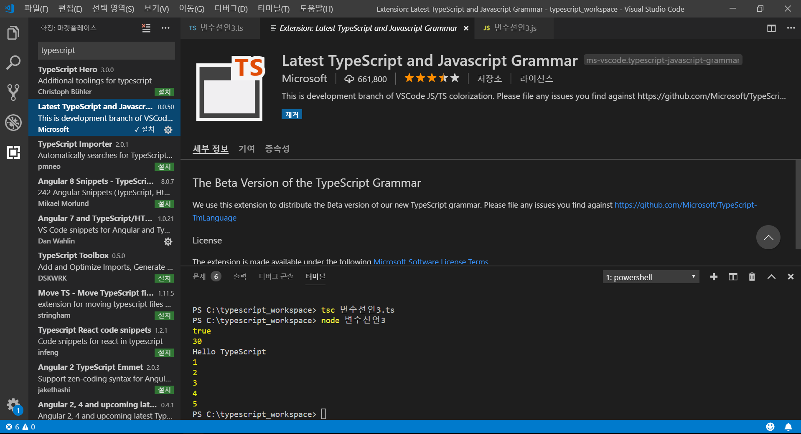
typescript 확장기능 설치

Slide 27
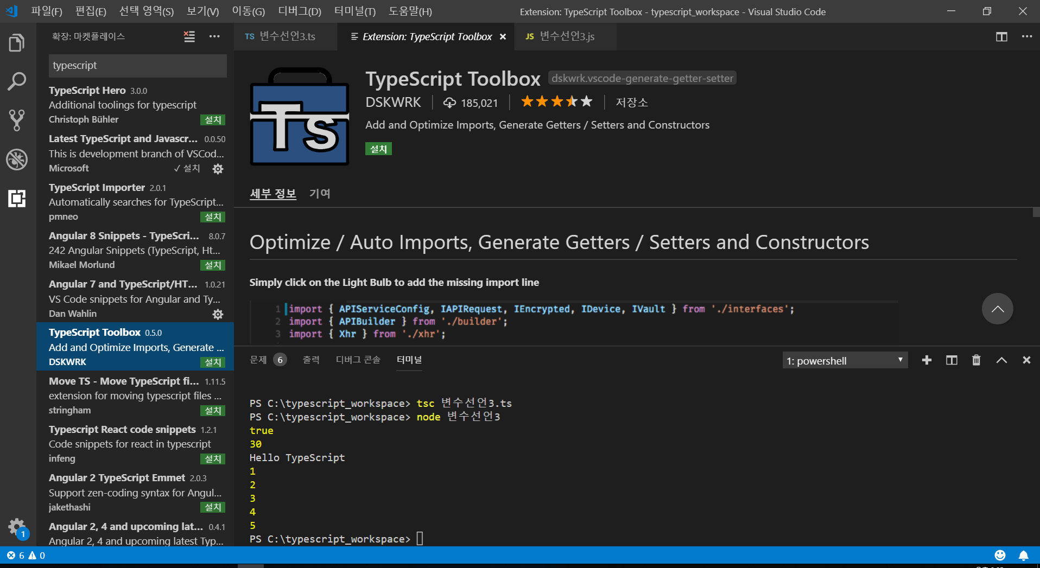
typescript 확장기능 설치(toolbox)

Slide 28
typescript 구성요소
Strongly Typed
Classes
Interfaces
Generics
Modules
Type Definitions
Compiles to JavaScript
EcmaScript 6 Features

Slide 29
변수선언과 기본타입

Slide 30
var 로 변수 선언시
호이스팅 발생
블록레벨 스코프가 지원되지 않는다.
호이스트란 변수의 정의가 그 범위에 따라 선언과 할당으로 분리되는 것을 의미한다.
즉, 변수가 함수 내에서 정의되었을 경우, 선언이 함수의 최상위로,
함수 바깥에서 정의되었을 경우, 전역 컨텍스트의 최상위로 변경이 된다.
a = 10;
console.log("a = ", a);
var a; //위의 값 10을 기억하고 있음
a = a + 1;
console.log("a = ", a);
//if 불럭내에서 선언된 변수가 별도로 취급되지 않는다. happy가 출력된다.
var myName=“sad”;
if(true){
var myName=“happy”;
}
console.log(myName);

Slide 31
var 과 let
자바스크립트에서는 var 로 변수를 선언하였다
변수선언시, 변수의 타입도 지정하지 않았다
자바스크립트는 타입안정성을 포기하고 속도를 택했고(동적타이핑), 타입스크립트는 컴파일시간에 타입검사를 수행한다. 그러나 타입스크립트는 컴파일 단계까지만 사용되고 실행은 자바스크립트로 이루어진다
var 로 변수 선언시의 문제점은 var 은 호이스팅이 일어나고 블록레벨스코프도 지원되지 않는다

Slide 32
변수선언(var)
var a; //기본적으로 any로 인식한다
a = 10;
console.log(a);
//경고는 나오지만 작동은 한다
a = "test";
console.log(a);
//타입체크를 정확하게 하지 않아서, 번역시에 문제가 있음을 알 수 없다.

Slide 33
호이스팅
변수 선언이 변수 사용보다 뒤에 있더라도 동작한다
helloMessage = ‘안녕하세요’;
console.log(helloMessage);
var helloMessage;
console.log(helloMessage);
//동일하게 결과가 안녕하세요 라고 나온다

Slide 34
블록레벨스코프
//함수레벨 스코프는 적용됨
helloMessage = "반갑습니다."
function myfunc(){
var helloMessage="안녕히 가세요";
console.log(helloMessage);
}
myfunc();
console.log(helloMessage);
결과
안녕히가세요
반갑습니다
//블록레벨스코프-안지켜짐
helloMessage = "반갑습니다."
if( true)
{
var helloMessage="안녕히 가세요";
console.log(helloMessage);
}
console.log(helloMessage);
결과
안녕히가세요
안녕히가세요

Slide 35
let 선언자 특징
같은 블록 내에서 같은 이름의 변수를 선언할 수 없다
변수를 초기화하기 전에는 변수에 접근할 수 없게 해서 호이스팅을 방지한다
선언할 변수에 블록 레벨 스코프를 적용 한다

Slide 36
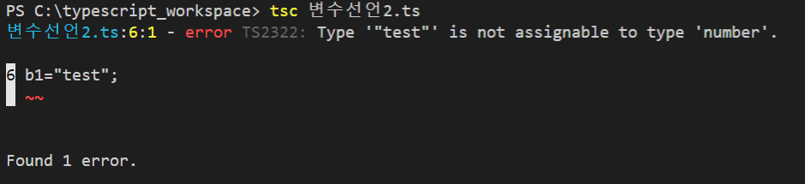
변수선언 (let, const 추가)
//엄격한 타입체크를 한다
let b1:number;
b1=10;
console.log(b1);
b1="test"; //error 발생
console.log(b1);
tsc 변수선언2.ts

Slide 37
변수선언 : hello.ts
filename : hello.js
var a;
var b;
var c;
a = 10;
b = 20;
c = a + b;
console.log("a = ", a);
console.log("b = ", b);
console.log("c = ", c);
let a:number;
let b:number;
let c:number;
a = 10;
b = 20;
c = a+b;
console.log("a = ", a);
console.log("b = ", b);
console.log("c = ", c);
tsc hello
node hello
트랜스파일링

Slide 38
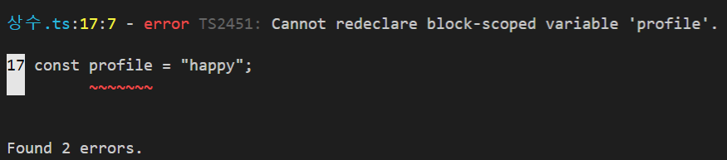
상수(const)
const birthMonth = 9;
// const는 블록 스코프가 적용됨
if (true) {
const birthMonth = 12; //상수선언
}
console.log(birthMonth);
const profile = {
name: "happy",
month: birthMonth,
};
// profile 변수에 대한 재할당은 불가능함
const profile = "happy";
// 속성에 대한 할당은 가능함
profile.name = "happy2";
profile.month--;
console.log(profile);

Slide 39
점진적 타입 검사
정적 타입 검사 – 컴파일 시간에 타입검사를 한다. c++, java등
동적 타입 검사 – 실행시간에 타입검사를 한다. 예)자바스크립트
점진적 타입 검사 – 컴파일 시간에 타입검사를 하면서, 필요에 따라 타입 선언의 생략을 허용한다. 타입선언을 생략할 경우 암시적 형변환이 일어난다 예)typescript, python
function add(a, b) 함수의 매개변수 a에는 타입검사를 하지 않았지만 any타입으로 인
{ 식된다. any – 타입스크립트의 모든 타입의 최상위 타입
return a+b;
}
console.log( add(3,4) );

Slide 40
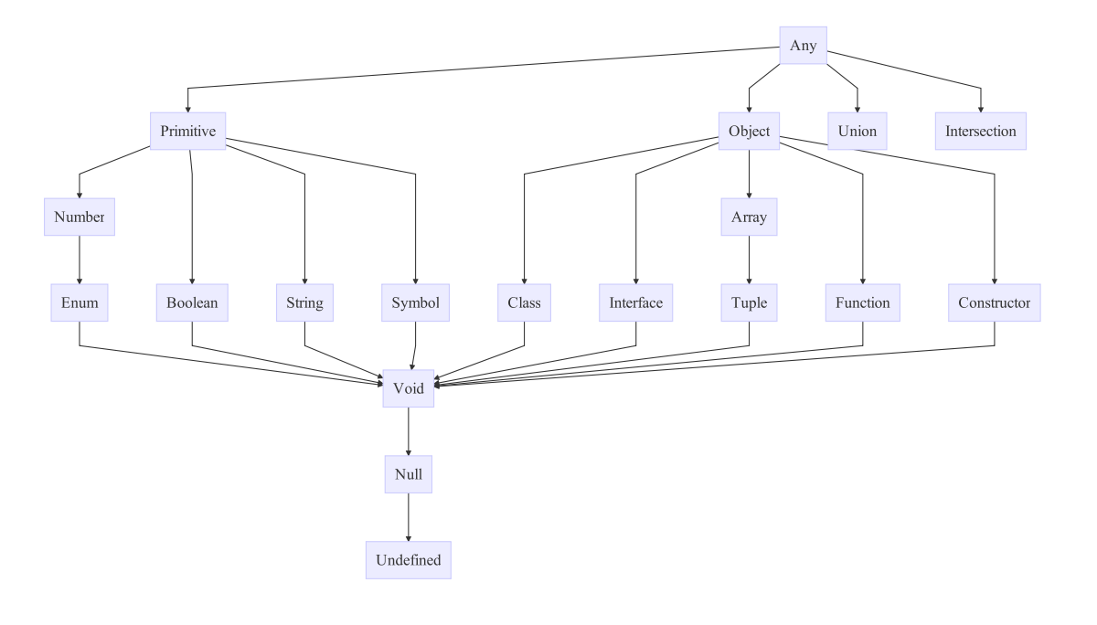
typescript 타입계층도

Slide 41
typescript가 제공하는 타입들
기본타입 : number, string, Boolean, symbol, enum, 문자열리터럴
객체타입 : Array, Tupe, function, 생성자, class, interface
기타타입 : union, intersection, 특수타입

Slide 42
변수에 타입 지정
형식
var <변수식별자>:<타입>=<값>;
var isTrue : boolean = true;
var width : number = 10;
var country : string =“korea”;

Slide 43
typescript가 제공하는 기본 데이터 타입
Boolean 형 , true/false값을 가진다
number 형 – typescript의 숫자는 floating 형입니다
let isDone: boolean = false;
let decimal: number = 6;
let hex: number = 0xf00d;
let binary: number = 0b1010;
let octal: number = 0o744;
console.log(decimal);
console.log(hex);
console.log(binary);
console.log(octal);

Slide 44
typescript 의 타입들
let a:boolean;
a=true;
console.log(a);
let b:number;
b=30;
console.log(b);
let c:string;
c="Hello TypeScript";
console.log(c);
//number 배열
let d:number[]=[1,2,3,4,5];
let i:number;
for(i=0; i<d.length; i++)
{
console.log(d[i]);
}

Slide 45
typescript가 제공하는 기본 데이터 타입
String 형
여러 줄에 걸쳐 있고 표현식이 포함될 수 있는 템플릿 문자열 을 사용할 수도 있습니다 . 이 문자열은 backtick / backquote ( ` ) 문자 로 둘러싸여 있으며 포함 된 표현식은 형태 ${ expr }입니다.
let color: string = "blue";
color = 'red';
let fullName: string = `Bob Bobbington`;
let age: number = 37;
let sentence: string = `Hello, my name is ${ fullName }.
I'll be ${ age + 1 } years old next month.`;

Slide 46
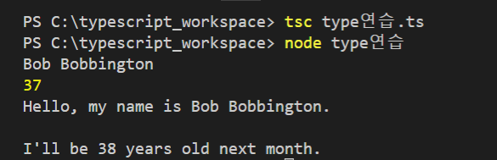
type연습.ts
let fullName: string = `Bob Bobbington`; // ` 어포스트로피 아님, backquote임
let age: number = 37;
let sentence: string = `Hello, my name is ${ fullName }.
I'll be ${ age + 1 } years old next month.`;
console.log(fullName);
console.log(age);
console.log(sentence);

Slide 47
typescript가 제공하는 기본 데이터 타입
배열
let list: number[] = [1, 2, 3];
let list: Array<number> = [1, 2, 3];

Slide 48
typescript가 제공하는 기본 데이터 타입
tuple : 서로 다른 데이터를 배열로 표현할 수 있다
// Declare a tuple type
let x: [string, number];
// Initialize it
x = ["hello", 10]; // OK //
Initialize it incorrectly
x = [10, "hello"]; // Erro

Slide 49
typescript가 제공하는 기본 데이터 타입
열거형 , 추가됨
enum Color {Red, Green, Blue}
let c: Color = Color.Green;
enum Color {Red = 1, Green, Blue}
let c: Color
Color.Green;
enum Color {Red = 1, Green = 2, Blue = 4}
let c: Color = Color.Green;

Slide 50
typescript가 제공하는 기본 데이터 타입
Any형 – 외부(타사)의 라이브러리를 가져올때 타입을 알 수 없는 경우 동적 타이핑이 필요할경우 사용합니다
let notSure: any = 4;
notSure = "maybe a string instead";
notSure = false; // okay, definitely a boolean

Slide 51
typescript가 제공하는 기본 데이터 타입
void 형 – 아무 값도 할당되지 않았음을 의미한다, 함수에 사용해서 함수가 반환값이 없음을 명문화 할때 사용한다
function warnUser(): void {
console.log("This is my warning message");
//함수에서 어떤 값도 반환하지 않겠다는 의미임
return “1”; //에러발생
}

Slide 52
typescript가 제공하는 기본 데이터 타입
never : 어떤 다른 타입도 Never에 사용 불가능하며 오로지 exception과 같이 throw되는 함수에 주로 사용한다. never에는 undefined, null, any조차 할당이 불가능하다.
// Function returning never must have unreachable end point
function error(message: string): never {
throw new Error(message);
}
// Inferred return type is never
function fail() {
return error("Something failed");
}
// Function returning never must have unreachable end point
function infiniteLoop(): never {
while (true) {
}
}

Slide 53
typescript가 제공하는 기본 데이터 타입
Object : non-primitive 타입, 즉 number, string, boolean, symbol, null 또는undefined가 아닌 타입을 나타내는 타입입니다.
null, undefined – 값이 할당되지 않았음을 의미한다

Slide 54
제어문

Slide 55
if문
let text: string = "";
let statusActive: number = 0;
let isEnabled: boolean = true;
// 첫번째 if문
if (statusActive || text) {
console.log("1");
}
// 두번째 if문
if (isEnabled && 2 > 1) {
console.log("2");
}

Slide 56
switch문
let command: number = 0
switch (command) {
case 0:
// 명령문
break;
case 1:
// 명령문
break;
}
let yourname:string;
let score:number;
let grade:String;
yourname="홍길동";
score = 91;
switch( parseInt(String(score/10)))
{
case 10:
case 9: grade = 'A'; break;
case 8: grade = 'B'; break;
case 7: grade = 'C'; break;
case 6: grade = 'D'; break;
default: grade = 'F'; break;
}
console.log( `${yourname} 님의 성적은 ${grade} 입니다 `)

Slide 57
for문
let fruits:string[]=["오렌지", "사과", "배", "귤", "수박", "키위"];
let i:number=0;
for(i=0; i<fruits.length; i++)
console.log(fruits[i]);
for (let index in fruits) { // for ~ in 인덱스를 가져온다
console.log(index, fruits[index]);
}
for (let item of fruits) { //for ~ of 요소값을 가져온다
console.log(item);
}

Slide 58
for문
let colors = { "red": "빨간색", "blue": "파란색", "green": "초록색" };
console.log(colors['red'])
console.log(colors['green'])
console.log(colors['blue'])
for (let key in colors) {
console.log(key, colors[key]);
}

Slide 59
디스트럭쳐링(destructuring)
typescript 는 디스트럭쳐링을 제공한다.
디스트럭쳐링은 객체의 구조를 제거하는 것을 말한다
typescript는 객체의 구조를 분해 후 할당이나 확장과 같은 연산을 허용한다
let {id, country}={"id":"1", "country":"한국"};
console.log(id);
console.log(country);

Slide 60
디스트럭쳐링(destructuring)
let {friendname, phone, email="test@hanmail.net"}
={friendname:"홍길동", phone:"010-0000-0000"};
console.log(friendname);
console.log(phone);
console.log(email);

Slide 61
디스트럭쳐링(destructuring)
//새로운 이름 할당
let {friendname:newname, phone:newphone, email:newemail="test@hanmail.net"}
={friendname:"홍길동", phone:"010-0000-0000"};
console.log(newname);
console.log(newphone);
console.log(newemail);

Slide 62
디스트럭쳐링 매개변수 선언
function printProfile(obj){
var name="";
var nationallity="";
name = (obj.name==undefined)? "anonymous":obj.name;
nationallity = (obj.nationallity==undefined)? "?":obj.nationallity;
console.log("이름 : ", name)
console.log("국적 : ", nationallity);
}
printProfile({'name':'홍길동'});
printProfile({'nationallity':'한국'});
printProfile({'name':'Tom', 'nationallity':'America'});

Slide 63
디스트럭쳐링 매개변수 선언
function printProfile2({name, nationallity='none'}={name:'anonymous'}){
console.log("이름 : ", name)
console.log("국적 : ", nationallity);
}
printProfile2();
printProfile2({'name':'홍길동'});
printProfile2({'name':'Tom', 'nationallity':'America'});

Slide 64
객체 디스트럭쳐링시 type키워드 활용
type C={a:string, b?:number};
function fruit({a, b}:C):void{
console.log(a, b);
} fruit( {a:"사과", b:10});
fruit( {a:"바나나"});
b는 ?(선택연산자) 를 사용하여 선택적 입력이 가능합니다

Slide 65
배열 디스트럭쳐링
let fruits1:string[]=["사과", "바나나", "수박", "감", "딸기", "포도"]
let f1:string = fruits1[0];
let f2:string = fruits1[1];
let [ff1,ff2,ff3]=fruits1;
console.log(ff1);
console.log(ff2);
console.log(ff3);

Slide 66
배열 디스트럭쳐링
let [,,,ff4,ff5]=fruits1;
console.log(ff4);
console.log(ff5);
[ff4, ff5] = [ff5, ff4];
console.log(ff4);
console.log(ff5);
let [color1, color2="black"]=["blue"];
console.log(color1);
console.log(color2);

Slide 67
배열요소를 함수의 디스트럭처링 매개변수로 전달
function f1([first, second]:[number, string])
{
console.log(first);
console.log(second);
}
f1([100, 'hello']);

Slide 68
전개연산자
타입스크립트는 E6의 전개여난자를 지원합니다 .
전개연산자는 ... 로 나타낸다
나머지 매개변수를 선언할때
배열요소를 확장할때
객체요소를 확장할때
let [first, ...second]=[1,2,3,4,5]
console.log(first)
console.log(second)
1
[2,3,4,5]

Slide 69
전개연산자
//배열 합치기
let arr:number[] =[1,2,3];
let arr2:number[]=[...arr, 4,5];
console.log(arr)
console.log(arr2)
//배열 디스트럭처링
let [firstitem, ...rest]:[number, number, number]=[1,2,3];
console.log(firstitem);
console.log(rest);
console.log(rest[0]);

Slide 70
함수

Slide 71
타입스크립트 함수
타입스크립트는 함수의 매개변수나 반환타입을 추가해 타입안정성을 강화하였음
function max( x: number, y:number) : number {
if (x > y)
return x;
else
return y;
}

Slide 72
기본값을 갖는 매개변수
함수의 매개변수에 기본값을 부여하면 함수 호출시 매개변수 값을 생략할 수 있다 오버로딩과 같은 효과, 기본값을 줄 경우 기본값을 부여한 변수들을 좌측에 배치해야 한다
function add(x:number=10, y:number=20, z:number=30):number{
return x+y+z;
} console.log(add());
console.log(add(1));
console.log(add(1,2));
console.log(add(1,2,3));

Slide 73
전개변수를 사용
function myfunc(a:number, ...rest):void{ let i:number;
console.log(a);
for(i=0; i<rest.length; i++)
console.log(rest[i]);
} myfunc(1);
myfunc(1,2);
myfunc(1,2,3,4,5,6,7,8,9,10);

Slide 74
선택매개변수
function myfunc2(name:String, phone:String, email?:string){
if( email==undefined)
email = "test@hanmail.net";
console.log(name);
console.log(phone);
console.log(email);
} myfunc2("홍길동", "010-0000-0000");
myfunc2("임꺽정", "010-1111-1111", "lim@hanmail.net");
선택매개변수는 호출시 값을 생략할 수 있다
선택매개변수는 ? 를 쓴다 이 변수에는 초기값을 할당할 수 없다.
예)email?string=“test@hanmail.net 에러 발생 위의 함수 예처럼 if 문을 써서 처리해야 한다

Slide 75
익명함수
함수의 이름이 없는 함수
//익명함수
let myfunc3 = x =>{ return x*x; };
let myfunc4 = (x,y) =>{ return x+y; }
console.log( myfunc3(10) ) ;
console.log( myfunc4(10, 20) ) ;

Slide 76
콜백함수
//콜백함수
function hello(message:string, callback){
console.log(message+" 자바스크립트 입니다");
callback();
} var callback1 = function():void{
console.log("callback1함수 가 호출되었습니다.");
} var callback2 = function():void{
console.log("callback2 함수 가 호출되었습니다.");
}
//함수호출
hello("안녕하세요", callback1);
hello("반갑습니다", callback2);

Slide 77
클래스와 인터페이스

Slide 78
TypeScript : 클래스
class 키워드를 이용하여, 클래스 정의
class car {
numTier: number;
carName: string;
constructor(
carName: string, numTier: number){
this.carName = carName;
this.numTier = numTier;
}
getNumTier(){
return this.numTier;
}
getCarName(){
return this.carName;
}
}
let myCar = new car("해피카",4);
console.log(myCar.getCarName()+"의 타이어 개수는 "+myCar.getNumTier()+"개 입니다.");
[결과]
해피카의 타이어 개수는 4개 입니다.
78

Slide 79
클래스 : person.ts
class Person{
name : string;
age : number;
phone: string;
email: string; constructor(name:string, age:number, phone:string, email:string){
this.name = name;
this.age = age;
this.phone = phone;
this.email = email;
}
display(){
console.log("이름 : ", this.name);
console.log("나이 : ", this.age);
console.log("전화 : ", this.phone);
console.log("이메일 : ", this.email);
}
} let p1 = new Person("강감찬", 23, "010-0000-0000", "kang@hanmail.net");
p1.name="홍길동";
p1.display();
변환및 실행
tsc person
node person

Slide 80
접근제한자
typescript에서도 접근제한자가 있으나, 특별히 지정안하면 public 이다
public : 누구자 접근 가능
protected : 상속관계에서는 public, 외부에서는 접근 불가
private : 외부에서 접근 불가

Slide 81
TypeScript : 상속
extends 키워드를 이용하여 부모 클래스를 상속
class HappyCar {
numTier: number;
carName: string;
speed: number;
constructor(carName: string, numTier: number){
this.carName = carName;
this.numTier = numTier;
}
setSpeed(speed:number){
this.speed=speed;
}
getSpeed(){
return this.speed;
}
}
class bus extends HappyCar {
constructor(carName: string, numTier: number) {
super(carName,numTier);
}
setSpeed(speed = 0) {
super.setSpeed(speed);
}
}
class truck extends HappyCar {
constructor(carName: string, numTier: number) {
super(carName,numTier);
}
setSpeed(speed = 0) {
super.setSpeed(speed);
}
}
81

Slide 82
TypeScript : 상속
let myBus = new bus("myBus",6);
let myTruck: HappyCar = new truck("myTruck",10);
myBus.setSpeed(100);
myTruck.setSpeed(120);
console.log("현재 버스속도 : "+myBus.getSpeed());
console.log("현재 트럭속도 : "+myTruck.getSpeed());
[결과]
현재 버스속도 : 100
현재 트럭속도 : 120
82

Slide 83
인터페이스
interface MyInterface {
id: string;
title:string;
contents:string;
}
//interface 타입을 함수의 매개변수로 전달한다
function printLabel(paramObj: MyInterface) {
console.log(paramObj.id);
console.log(paramObj.title);
console.log(paramObj.contents);
}
let myObj = {size: 10, id:"1", title: "제목1",
contents:"내용"};
printLabel(myObj);

Slide 84
TypeScript : 인터페이스
Interface에 선언된 변수나 메서드에 대한 사용을 강제함
interface AddressInterface {
addressBookName:string;
setBookName(addressBookName: string);
getBookName();
}
class AddressBook implements AddressInterface {
addressBookName:string;
setBookName(addressBookName: string) {
this.addressBookName = addressBookName;
}
getBookName(){
return this.addressBookName;
}
constructor() { }
}
let myAddressBook = new AddressBook();
myAddressBook.setBookName("나의 주소록");
console.log(myAddressBook.getBookName());
[결과]
나의 주소록
84

Slide 85
TypeScript : module
Validation.ts
export interface StringValidator {
isAcceptable(s: string): boolean;
}
ZipCodeValidator.ts
import { StringValidator } from "./Validation";
export const numberRegexp = /^[0-9]+$/;
export class ZipCodeValidator implements StringValidator {
isAcceptable(s: string) {
return s.length === 5 && numberRegexp.test(s);
}
}
Test.ts
import { ZipCodeValidator } from "./ZipCodeValidator";
let myValidator = new ZipCodeValidator();
85

Slide 86
네임스페이스
namespace Aname{
export let a:number=10;
export function myfunc():void{
console.log("Aname space");
}
export class MyClass{
name : String;
phone : String;
constructor(name:string="", phone:string=""){
this.name = name;
this.phone = phone;
}
display():void{
console.log(this.name, this.phone);
}
}
}

Slide 87
네임스페이스
console.log(Aname.a);
Aname.myfunc();
let obj1:Aname.MyClass = new Aname.MyClass("홍길동", "010-0000-0000");
obj1.display();

Slide 88
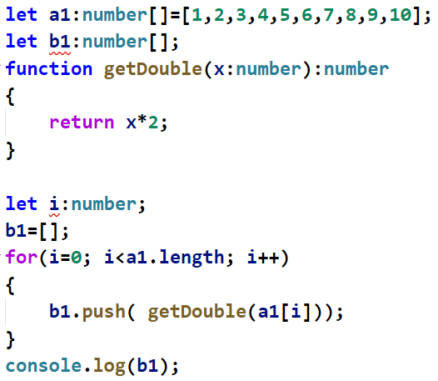
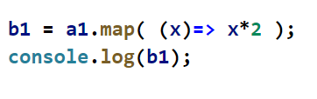
map함수
map함수는 배열의 요소 모두에 특정 함수를 적용하고자 할 때 사용합니다.

Slide 89
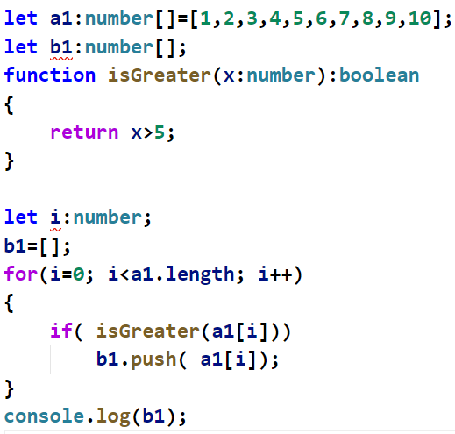
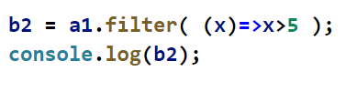
filter 함수
filter함수는 배열의 요소 중 특정 조건을 만족하는 데이터를 추출하기 위해 사용합니다

Slide 90
map화 filter이용
let a1:number[]=[1,2,3,4,5,6,7,8,9,10];
let b1:number[];
let b2:number[];
let b3:number[];
b1 = a1.map( (x)=> x*2 );
console.log(b1);
b2 = a1.filter( (x)=>x>5 );
console.log(b2);
b3 = a1.filter( (x)=>x>5 ).map((x)=>x+10);
console.log(b3);

